Slide 1
Sebesebben a nyílnál
(A kozmikus sebességek)
Dr. Szakács Tamás
Óbudai Egyetem, BGK, MEI
szakacs.tamas@bgk.uni-obuda.hu

Slide 2
A kozmikus sebességek fizikai háttere
A sebességről általában
Egyenes vonalú egyenletes mozgás
A változó mozgás
A szabadesés.
Az egyenletes körmozgás
Az első, második, és harmadik kozmikus sebességek
Pályamódosítások

Slide 3
Egyenes vonalú egyenletes mozgás
A tehetetlenség törvényét Isaac Newton(1643-1727) fogalmazta meg művében a Philosophiæ Naturalis Principia Mathematicaban és Newton első törvényeként ismerjük. A törvény kimondja:
Minden test megtartja nyugalmi állapotát vagy egyenes vonalú egyenletes mozgását mindaddig, míg egy másik test vagy mező által kifejtett hatás nem kényszeríti mozgásállapotának megváltoztatására.
v
m
$\text{a}\text{=0, }\text{g}\text{=0},\sum{F=0}\text{⇨}$ v=állandó

Slide 4
Egyenes vonalú egyenletes mozgás
v_{x}
m
$$\text{a}\text{x}\text{=0, }$$
$$\text{g}\text{y}\text{=0},$$
$\sum{\overline{F}=0}\text{⇨}$ v$\text{x}$=állandó, v_{y}=0
a_{x}
v_{x}
s_{x}
Gyorsulás
Sebesség
v_{x}=v_{x0}
Út
s_{x}=v_{x}.t
Idő
t
Idő
t
Idő
t

Slide 5
A változó mozgások 1 Szabadesés
$$F=γ\frac{Mm}{r^{2}}$$

Slide 6
A változó mozgások 1 Szabadesés
s_{y}
$$\text{a}\text{x} \text{=} \text{0}\text{, }$$
$$\text{g}\text{y} \text{=} \text{g},$$
v_{y0} = 0
m
Út
s_{y}=$\frac{1}{2}g_{y}∙t^{2}$
G
v_{y}
v_{y}
Idő
t
Sebesség
v_{y}=g_{y}.t
$\sum{\overline{F}≠0}\text{⇨}$ v$\text{x}$=0, v_{y}=f(t)
Idő
t
F_{y}=G=m.g
g_{y}
Gyorsulás
Idő
t

Slide 7
A változó mozgások 2 Vízszintes hajítás
v_{x}
m
G
$$\text{a}\text{x} \text{=} \text{0,} \text{g}\text{y} \text{=} \text{g},$$
v_{x0} ≠ 0 v_{y0} = 0
v_{y}
$\sum{\overline{F}≠0}\text{⇨}$ v$\text{x}$=v$\text{x}\text{0 }$, v_{y}=f(t)
F=G=m.g

Slide 8
A változó mozgások 2 Vízszintes hajítás
v_{x}
s_{x}
m
s_{x}=v_{x}.t
G
Út
v_{y}
s_{y}
Idő
t
v_{x}
Út
s_{y} = $\frac{1}{2}g_{y}∙t^{2}$
Sebesség
v_{x}=v_{x0}
Idő
t
v_{y}
Idő
t
v_{y} = g_{y}. t
a_{x}
Sebesség
Gyorsulás
Idő
t
g_{y}
Idő
t
Gyorsulás
g_{y}=9,81
Idő
t

Slide 9
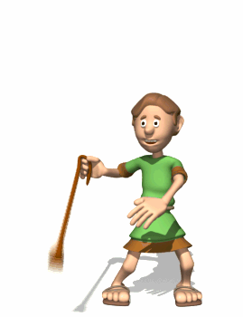
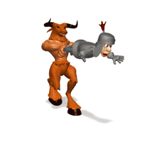
A változó mozgások 3 Egyenletes körmozgás

Slide 10
A változó mozgások 3 Egyenletes körmozgás
v_{k(t)}
m

Slide 11
A változó mozgások 3 Egyenletes körmozgás
v_{k(t+Δt)}
$$=a_{cp}$$
$$\frac{∆\text{v}\text{k} }{∆\text{t}}$$
v_{k(t)}
m
v_{k(t+Δt)}
v_{k(t)}
$$a_{cp}$$
F_{cp}
F_{cf}
m

Slide 12
A változó mozgások 3 Egyenletes körmozgás
v_{k}=R.ω
F_{cp} = F_{cf}
m.a_{cp}
m . $R$. ω²
$$ω$$
v_{k}
$$R$$
m.$\frac{v_{k}^{2}}{R}$
F_{cp}
F_{cf}
m
m.a_{cp}=m.$\frac{v_{k}^{2}}{R}$
a_{cp} = $\frac{v_{k}^{2}}{R}=Rω2$

Slide 13
A változó mozgások 3 Egyenletes körmozgás
v_{k}=R.ω
F_{cp}=F_{cf}
F_{cp}=m.a_{cp}
$$ω$$
v_{k}
$$R$$
F_{cf}=m . $R$. ω²
F_{cp}
F_{cf}
F_{cf}=m.$\frac{v_{k}^{2}}{R}$
m
m.a_{cp}=m.$\frac{v_{k}^{2}}{R}$
a_{cp}=$\frac{v_{k}^{2}}{R}=Rω2$

Slide 14
Az első kozmikus sebesség

Slide 15
Az első kozmikus sebesség

Slide 16
Az első kozmikus sebesség
m

Slide 17
Az első kozmikus sebesség
F_{cf}
v_{I}
$$F=γ\frac{Mm}{r^{2}}$$
m
F
$$F=γ\frac{Mm}{{\left(H+R\right)}^{2}}$$
$$H$$
$$r$$
$$R$$
$$Fcf=m\frac{v_{I}^{2}}{r}$$
F
M
$$Fcf = F$$
$$m\frac{v_{I}^{2}}{r}=γ\frac{Mm}{r^{2}}$$
=K
$$vI=\sqrt{\frac{K}{r}}$$

Slide 18
Az első kozmikus sebesség
$$vI=\sqrt{\frac{K}{r}}$$
v_{I}
$γ$ (gamma), gravitációs állandó,
$$γ=6,67∙{10}^{−11 }\frac{m^{3}}{s^{2}}$$
m
$$A Föld tömege: M=5,976∙{10}^{24 }kg$$
$$K=γM$$
$$H$$
$$K=γM=$$
$6,67∙{10}^{−11 }∙5,976∙{10}^{24 }$ =
398620 $\frac{{kgm}^{3}}{s^{2}}$
$$r$$
$$R$$
$$A Föld sugara:R=6371 km$$
$$Az első kozmikus sebesség a$$
$Föld felszínén:vI=\sqrt{\frac{K}{R}}$= $\sqrt{\frac{\text{398620}}{6371}}$=7,909 $\frac{km}{s}$
$$Az első kozmikus sebesség 200 km$$
$magasságban:vI=\sqrt{\frac{K}{\left(R+H\right)}}$= $\sqrt{\frac{\text{398620}}{6371+200}}$
=7,788 $\frac{km}{s}$

Slide 19
A második kozmikus sebesség
Gravitációs potenciál: Az a munka, ami az egységnyi m-tömegű testet a végtelenből az M-tömegű tömegközépponttól x-távolságba juttatja.
Értéke negatív! Mértékegysége J/kg.
$V= \frac{1}{m}\int_{∞}^{x}{F∙dx}=\frac{1}{m}\int_{∞}^{x}{γ\frac{mM}{x^{2}}∙dx}=γ\frac{M}{x}$
A második kozmikus sebesség az a sebesség, ami az objektumot az M tömegközépponttól olyan távolságra juttatja, hogy annak vonzása a mozgásállapotát már nem befolyásolja.

Slide 20
A második kozmikus sebesség
Legyen egy k kezdeti, és v végállapot. A kezdeti állapotban az m-tömegű objektumnak E_{m} mozgási, és E_{p} gravitációs potenciális energiája van. Az energiamegmaradás törvénye miatt az összenergia a kezdeti és a végállapotban megegyezik. Tehát: $${\left(E_{m}+E_{p}\right)}_{k}={\left(E_{m}+E_{p}\right)}_{v}$$
A végállapotban a potenciális energia, és a kinetikus energia is nulla, tehát:
$${\left(E_{m}+E_{p}\right)}_{k}={\left(0+0\right)}_{v}$$
Behelyettesítve:
$\frac{1}{2}mv_{II}^{2}=γ\frac{Mm}{R}$, ebből
$v_{II}^{}=\sqrt{2γ\frac{M}{r}}, ami K= γM$ helyettesítéssel
$$v_{II}=\sqrt{\frac{2K}{r}}$$

Slide 21
A második kozmikus sebesség
$$v_{II}=\sqrt{2}∙v_{I}$$

Slide 22
A második kozmikus sebesség
A második kozmikus sebesség meghatározását első alkalommal a 19. század végén Ciolkovszkij végezte el. „Tételezzük fel, a nehézségi gyorsulási érték a magasság növekedésével nem változik. Tételezzük fel továbbá, hogy az adott testet a bolygó sugarának megfelelő magasságra emeljük. Ekkor az elvégzett munka annyi, amennyi elegendő a Föld (égitest) vonzerejének végleges legyőzéséhez.”
Ha e mondatokat képlet formájába jelenítjük meg:
$\frac{mv^{2}}{2} = mg0R0 ; v =\sqrt{2g0R0}$;
E képlet pedig a parabola-, vagyis a második kozmikus sebesség értékét adja.
E képlet alapján levonhatjuk a következtetést, amely minden égitestre vonatkozik: az első kozmikus sebesség négyzetgyök két-szerese a második kozmikus sebesség értékét adja.

Slide 23
A második kozmikus sebesség
$$A második kozmikus sebesség a$$
$Föld felszínén:vII=\sqrt{2\frac{K}{R}}$= $\sqrt{2\frac{\text{398620}}{6371}}$=11,180 $\frac{km}{s}$
$$H$$
v_{II}
$$r$$
R
m
$$A második kozmikus sebesség 200 km$$
$magasságban:vII=\sqrt{2\frac{K}{\left(R+H\right)}}$= $\sqrt{2\frac{\text{398620}}{6371+200}}$
=11,015 $\frac{km}{s}$
$$vII=\sqrt{2\frac{K}{r}}$$

Slide 24
A harmadik kozmikus sebesség
A harmadik kozmikus sebesség a naprendszerre vonatkoztatott második kozmikus sebesség a föld pályamagasságában.
Ezzel a sebességgel indítva az űrobjektumot, az elhagyja a naprendszert.

Slide 25
A harmadik kozmikus sebesség
$$A Napra vonatkoztatott második$$
$$kozmikus sebesség a Fölt közepes$$ $p$ályasebessége$vF=29,8km/s$
$vIII=\sqrt{2}∙v_{F}$=42,1 km/s. A Földtől való távolodás sebessége, tehát v_{t}=$\text{42,1}−29,8=12,3\frac{km}{s}$
Nap
v_{II}
A Földről történő indítás esetén a harmadik kozmikus sebesség: $v_{III}\sqrt{v_{II}^{2}+v_{táv}^{2}}$=
$\sqrt{{11,2}_{}^{2}+{12,3}_{}^{2}}$=12,635 $\frac{km}{s}$
$$R$$
Föld

Slide 26
A harmadik kozmikus sebesség
A harmadik kozmikus sebesség a jelenlegi eszközeinkkel elérhető legnagyobb sebességérték.
Ez biztosítja, hogy az ilyen sebességre felgyorsított űrobjektum 42,1 km/s sebességgel induljon el a Nap-rendszer hatásszférájának a határa felé.
Annak érdekében, hogy a nagyobb távolodási sebességet is biztosítsák, az amerikaiak felhasználták a nagy bolygók lendítő erejét is, hogy a Voyager–1-et és 2-t a legközelebbi csillagok irányába elindíthassák.
Ezek az eszközök kb. 6500-9300 év múlva érnek a Nap hatásszférájának a határára. (~9 billió km)

Slide 27
A negyedik kozmikus sebesség
Negyedik kozmikus sebességnek – értelemszerűen –, azt a sebességértéket nevezik, amely a Tejútrendszer hatásszférájának a határára viszi ki az elindított űrobjektumot.
Ennek értéke a 250 km/s pályasebesség $\sqrt{2}$-szerese, vagyis 353 km/s lenne.
Ezt úgy lehetne létrehozni, hogy a Nap hatás-szférájának a határán el kellene érni a 353-250 = 103 km/s távolodási sebességet. E sebességérték elérésének lehetősége ma még a fantázia birodalmába tartozik, hiszen a Voyagerek távolodási sebessége maximum 15–20 km/s sebességet érheti majd el.

Slide 28
Pályaváltások
A Hohmann transfer

Slide 29
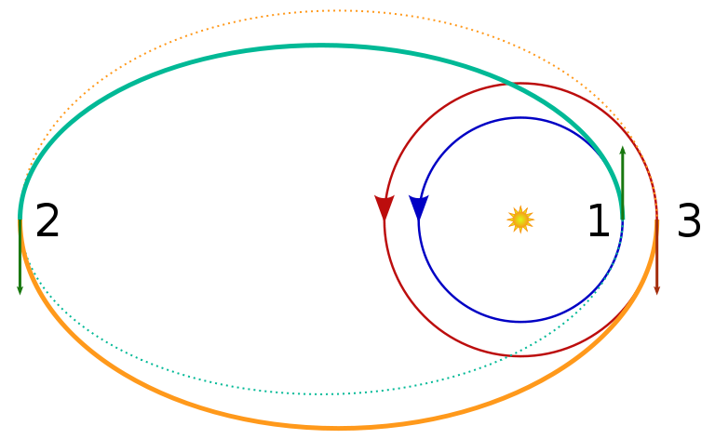
Pályaváltások
A bi-elliptikus transzfer

Slide 30
Pályaváltások
Általános kétimpulzusos elliptikus transzfer egyik körpályáról egy másikra.

Slide 31
Pályaváltások
Az általános kétimpulzuzos manőver egy alacsonyabb körpályáról egy magasabbra.

Slide 32
Pályaváltások
Műholdak optimális pályaváltása szuperszinkron pályáról geoszinkron pályára.

